Slide 1
ПОЛЕЗНЫЕ
ИСКОПАЕМЫЕ
(ПИ)

Slide 3
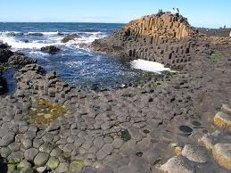
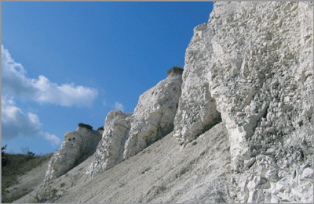
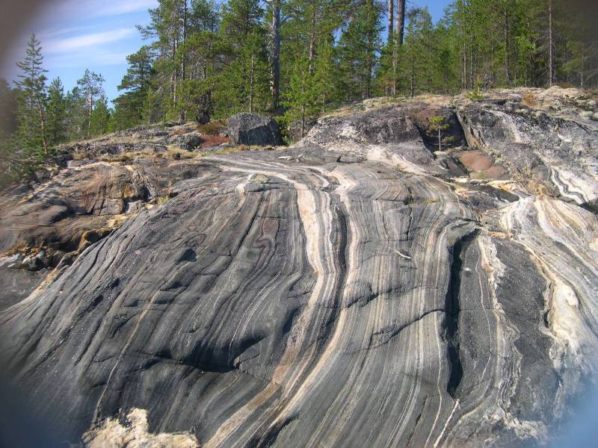
Горные
породы
магматические
осадочные
метаморфические

Slide 4
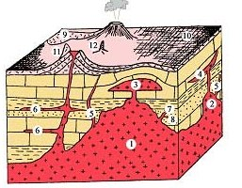
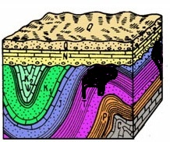
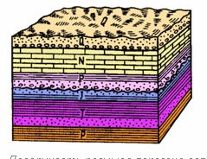
ПОЛЕЗНЫЕ ИСКОПАЕМЫЕ
РУДНЫЕ
(МЕТАЛЛИЧЕСКИЕ)
В МАГМАТИЧЕСКИХ
ПОРОДАХ
НЕРУДНЫЕ
(НЕМЕТАЛЛИЧЕСКИЕ)
В ОСАДОЧНЫХ
ПОРОДАХ
В ФУНДАМЕНТЕ ПЛАТФОРМ
В ГОРАХ
В ОСАДОЧНОМ СЛОЕ ПЛАТФОРМ
В МЕЖГОРНЫХ ВПАДИНАХ

Slide 5
Россия чрезвычайно богата минерально-
-сырьевыми ресурсами.
Именно ПИ, земля, лес – первооснова
национального богатства и экономической
безопасности нашей страны.
МЕСТОРОЖДЕНИЕ – крупные скопления ПИ, имеющие
промышленное значение.
БАССЕЙН – группа близко расположенных
месторождений.

Slide 6
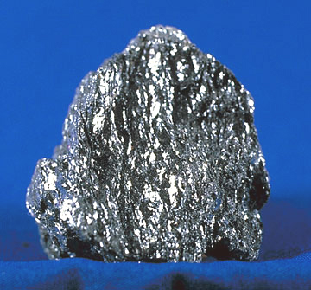
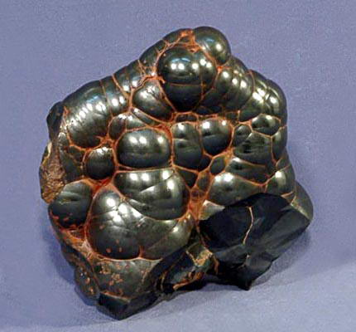
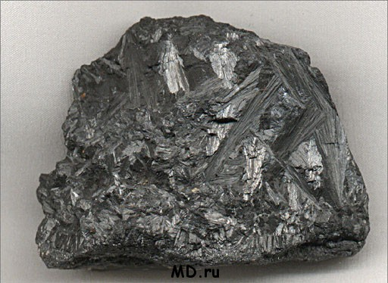
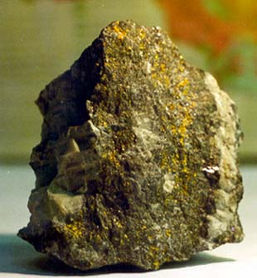
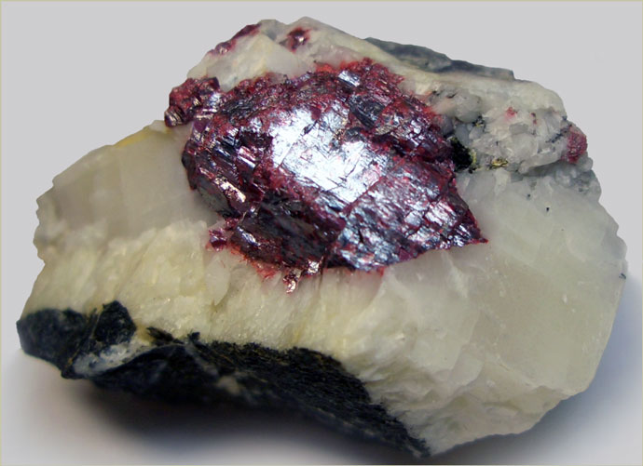
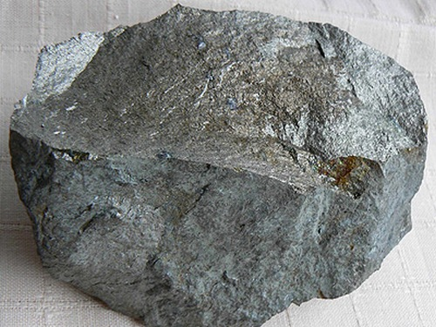
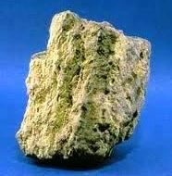
РУДНЫЕ (МЕТАЛЛИЧЕСКИЕ)
В МАГМАТИЧЕСКИХ ПОРОДАХ
Гематит -железо
марганец
железо
медь
ртуть
пентландит
(никель 12-39%)
уран

Slide 7
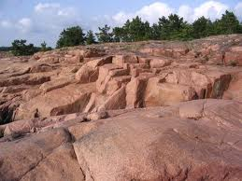
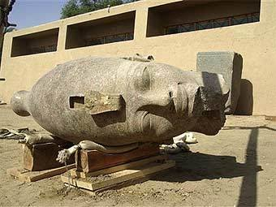
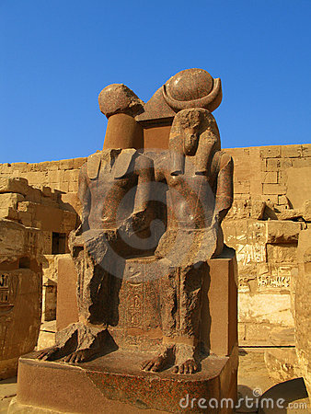
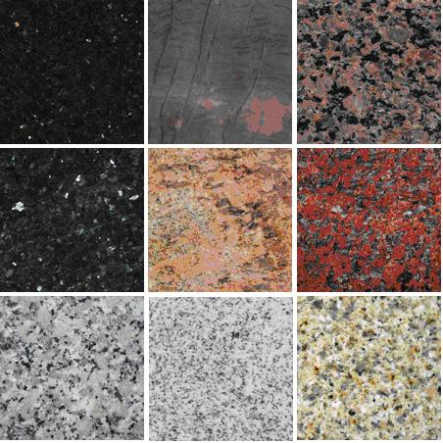
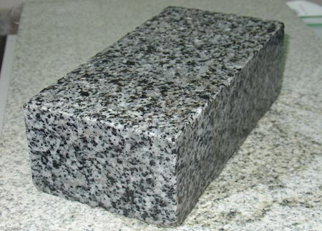
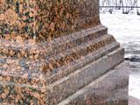
ГРАНИТ- МАГМАТИЧЕСКАЯ ПОРОДА
Гранит-самая распространенная горная порода. Состоит из кварца, полевого шпата и слюды. Содержит до 70% кремнезема. Гранит-прекрасный строительный материал.

Slide 8
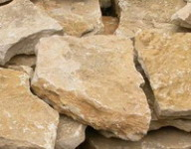
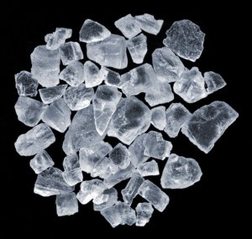
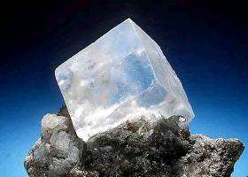
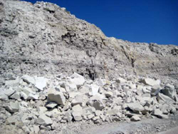
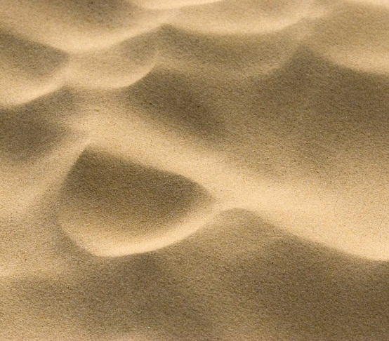
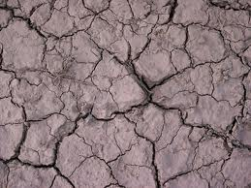
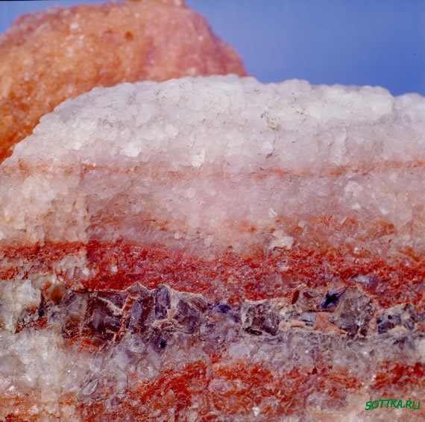
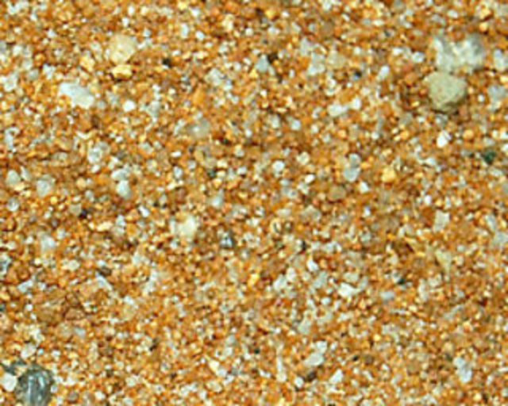
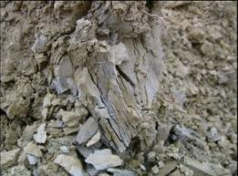
НЕРУДНЫЕ (НЕМЕТАЛЛИЧЕСКИЕ)
В ОСАДОЧНЫХ ПОРОДАХ
известняк
Галит-
каменная соль
соль
песок
глина
Калийная соль

Slide 9
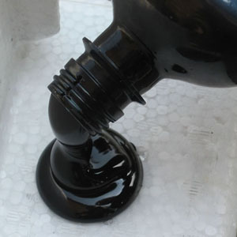
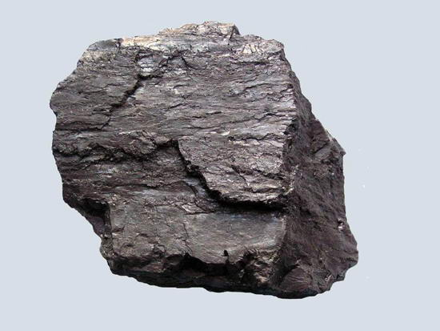
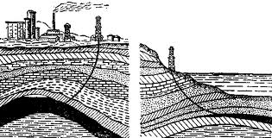
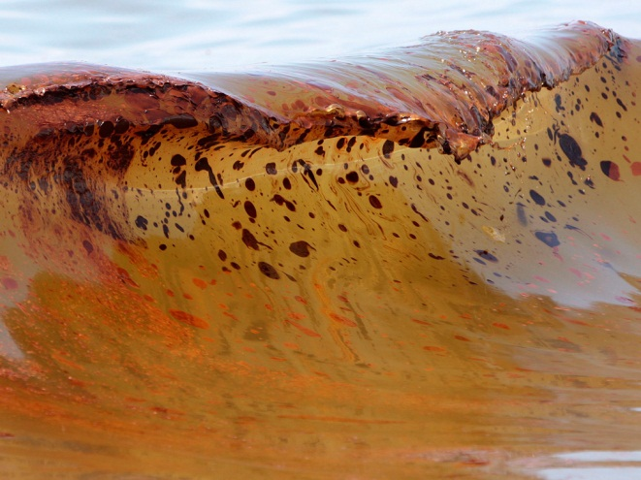
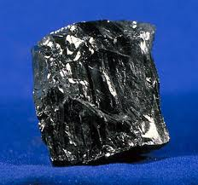
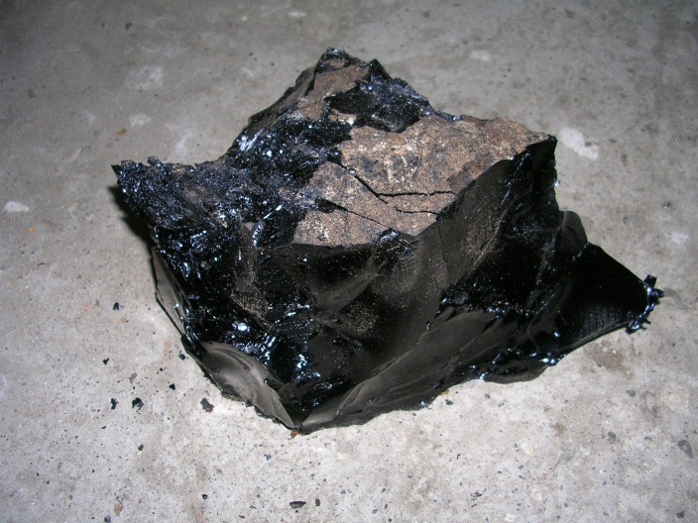
НЕРУДНЫЕ (НЕМЕТАЛЛИЧЕСКИЕ)
В ОСАДОЧНЫХ ПОРОДАХ
уголь
нефть

Slide 10
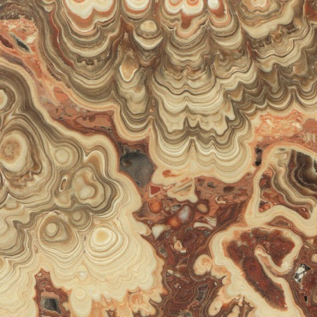
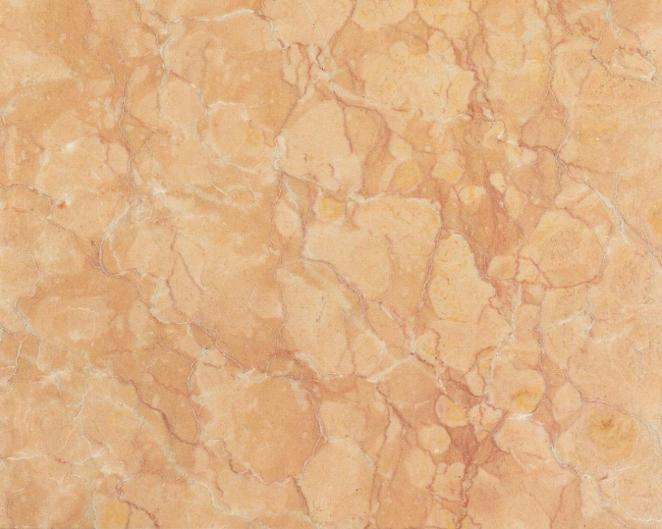
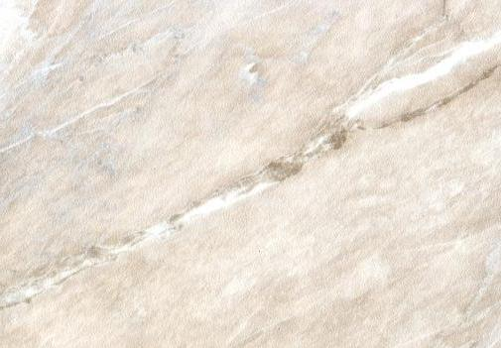
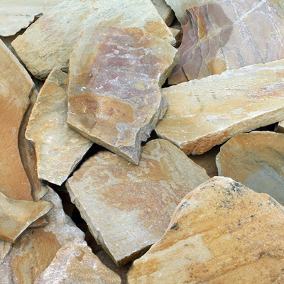
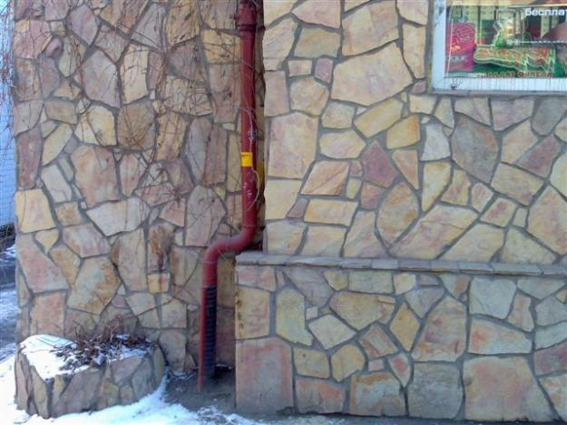
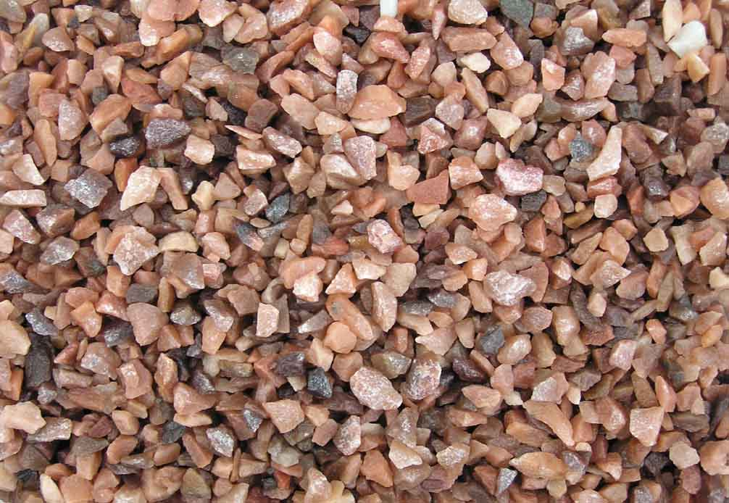
МЕТАМОРФИЧЕСКИЕ ГОРНЫЕ ПОРОДЫ
(образовались в результате изменения магматических или осадочных пород под воздействием большой температуры и давления).
мрамор
кварцит

Slide 11
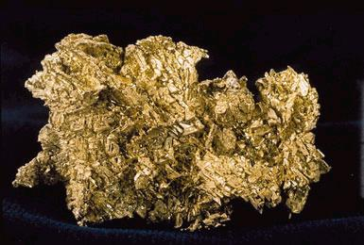
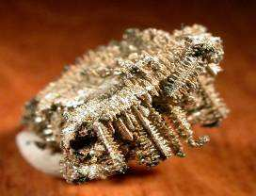
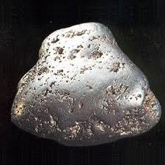
БЛАГОРОДНЫЕ МЕТАЛЛЫ - МАГМАТИЧЕСКИЕ ПОРОДЫ
Золото
Серебро
Платина

Slide 12
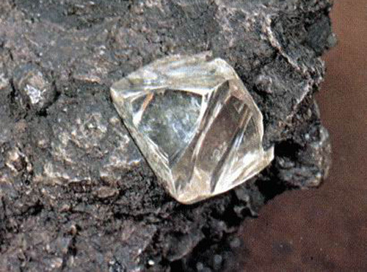
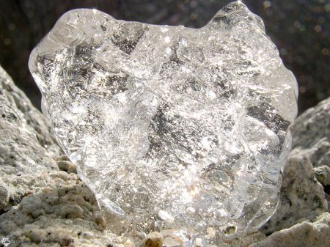
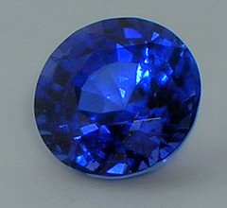
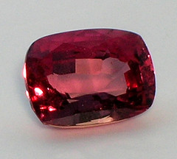
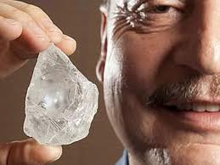
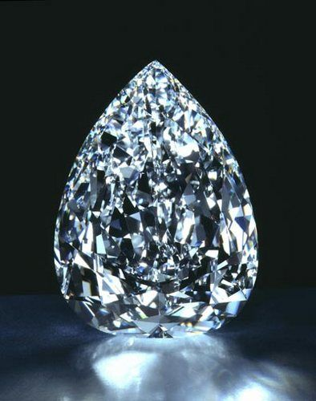
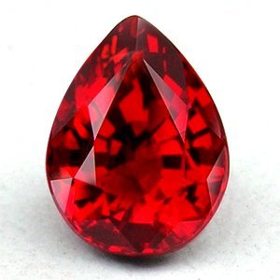
ДРАГОЦЕННЫЕ КАМНИ - МАГМАТИЧЕСКИЕ ПОРОДЫ
Алмаз
Сапфир
Бриллиант
Рубин

Slide 13
Итог урока
- Что называется полезными ископаемыми?
На какие два вида делятся все полезные
ископаемые, залегающие в недрах земли?
Какие способы добычи полезных ископаемых
вы знаете?

